Slide 1
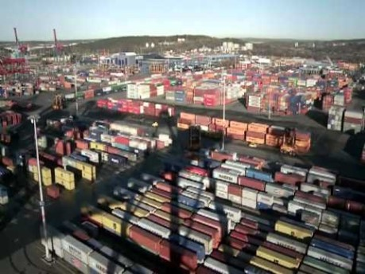

Slide 2
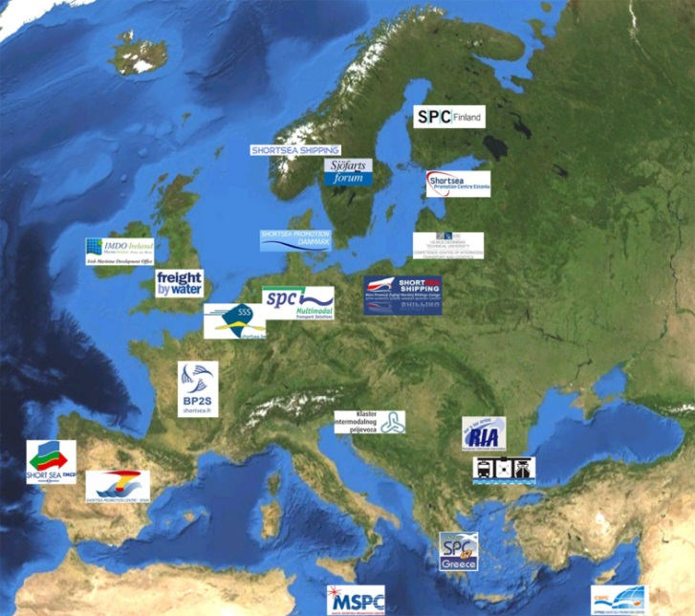
Hamnar och infrastruktur
Europakommissionen - Hamnar i Europa
319 hamnar
83 stomnätshamnar
50% ökning tom 2030
74% av tredjelandsgodset
Varierande kapacitet och effektivitet
Större Hamnar och infrastruktur
Närsjöfart
Gas och infrastruktur
Stomnät för gas
Bränsle
Miljöprestanda

Slide 3
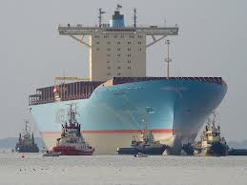
Hamnar och infrastruktur
Utveckling
Större breda Hamnen och infrastruktur
Djupgående
Last och lossningskapacitet
Infrastruktur till och från hamn
Landström

Slide 4
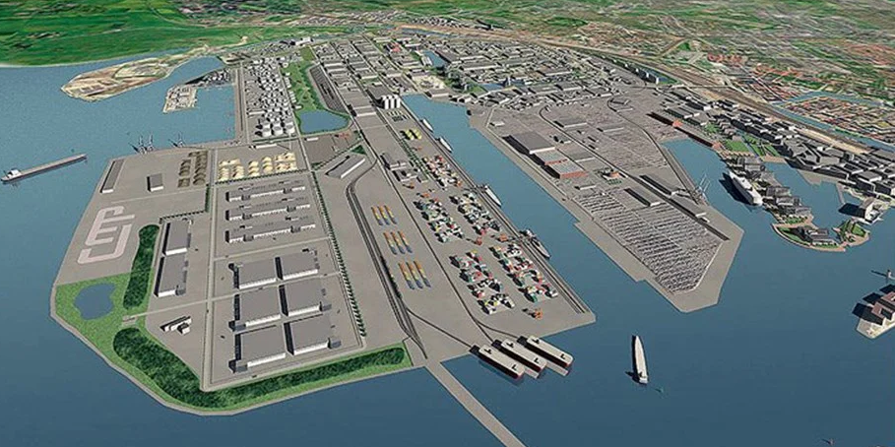
Hamnar och infrastruktur
Begrepp
Så mäts hamnens storlek
Antal kajplatser
Hur många fartyg som får plats
Kaj längd
Hamnens djup
Så mäts hamnens kapacitet
Antal ton gods
Bulk
Antal roro-enheter
Antal teu
Twenty-foot equivalent unit

Slide 5
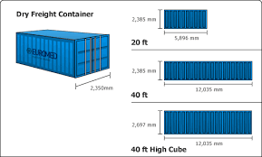
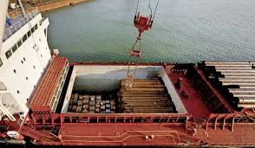
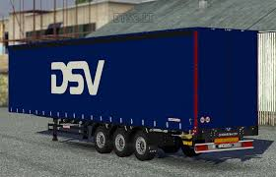
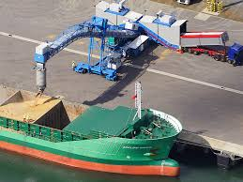
Hamnar och infrastruktur
20ft container
40ft container
1 teu = 1 20ft
RORO-enhet
Bulk

Slide 6

Hamnar och infrastruktur
Stockholms Hamnar
Ägs av Stockholms Stad
Hamnar
Kapellskär
Stockholm
Nynäshamn
Verksamhet
Ro/Ro
Bulk
Container
Kryssningsfartyg
Skärgårdstrafik

Slide 7
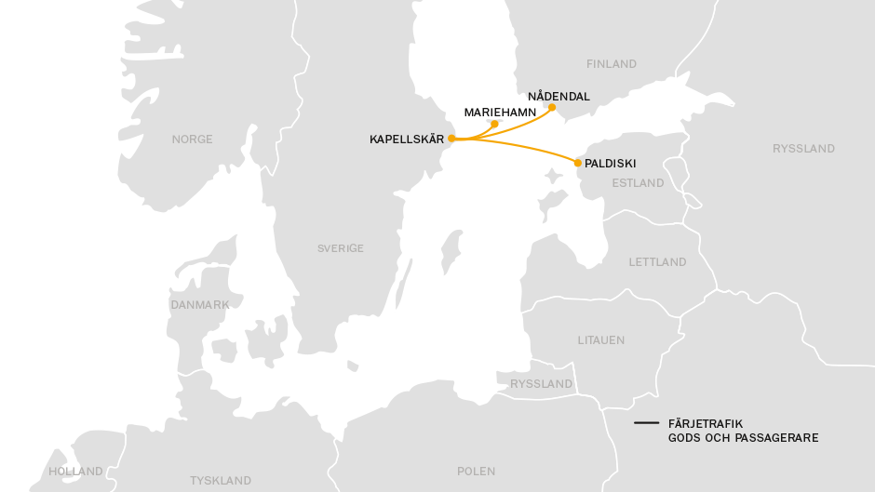
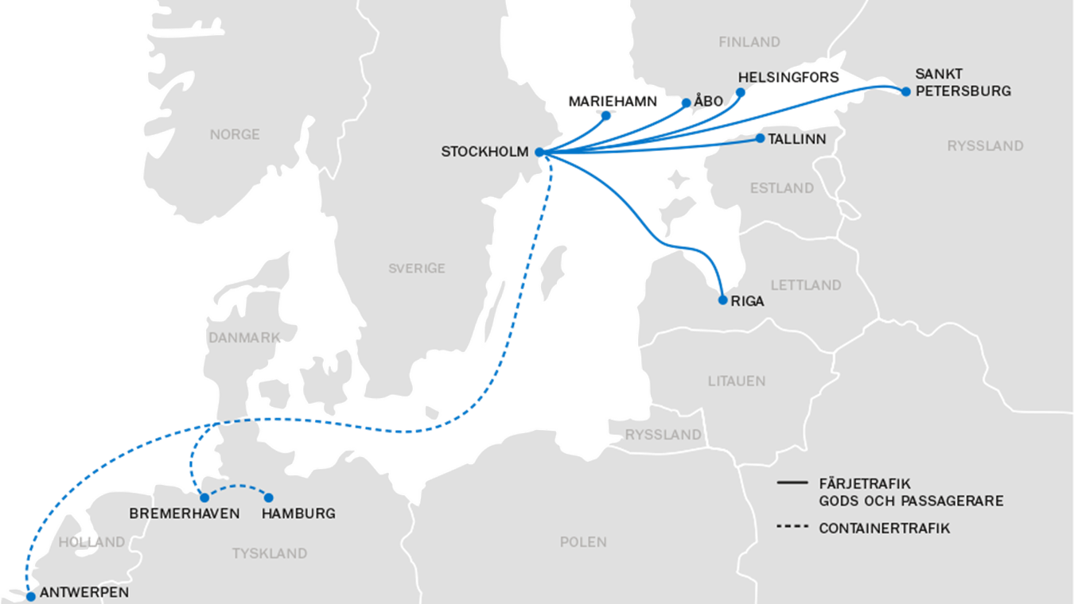
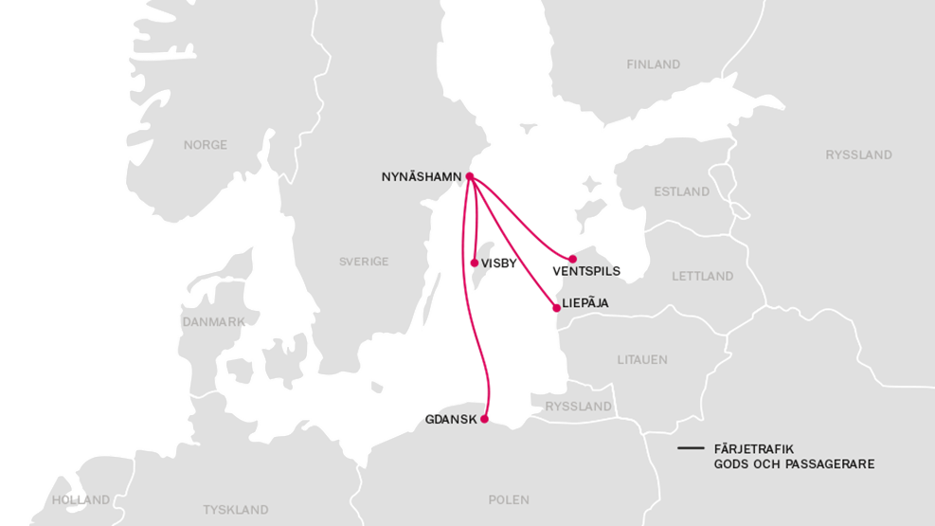
Hamnar och infrastruktur
Kapellskär
DFDS Seaways
Finnlink
Viking Line
Stockholm
Stadsgården
Värtahamnen
Frihamnen
Nynäshamn
Visby
Gdansk
Ventspils
Leipaja

Slide 8
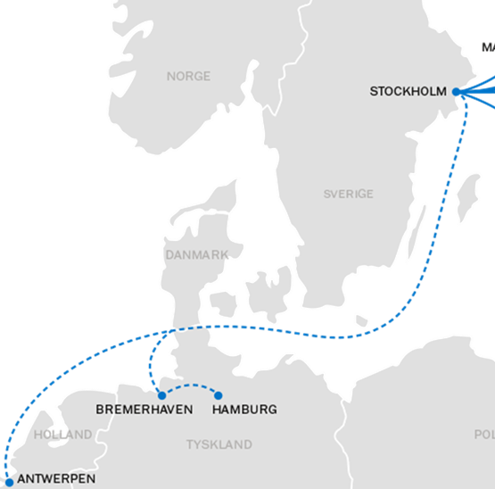
Hamnar och infrastruktur
Stockholms Frihamn containerterminal
Drivs av terminaloperatören Hutchinson
Feederfartyg
Veckoservice
Antwerpen
Rotterdam
Hamburg
Antal 20’ containers (teu) 2019
60 000
Järnvägsanslutning
Samarbete med Green Cargo

Slide 9
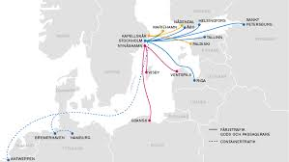
Hamnar och infrastruktur
Stockholms Hamnar i siffror
Godsmängd
9,3 miljoner ton gods
Antal teu
60 000
Antal roro-enheter
Ca 100 000
Bulk
2 miljoner ton

Slide 10
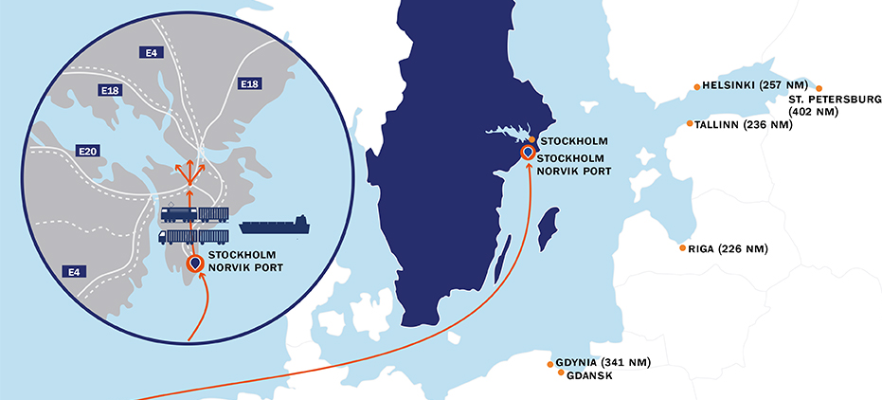
Hamnar och infrastruktur
Nynäshamn
Stockholm Norvik Hamn
https://www.stockholmshamnar.se/om-oss/nyheter/2020/nu-ar-hela-stockholm-norvik-hamn-oppen/
Kapacitet på sikt 300 000 (teu)20’containers

Slide 11

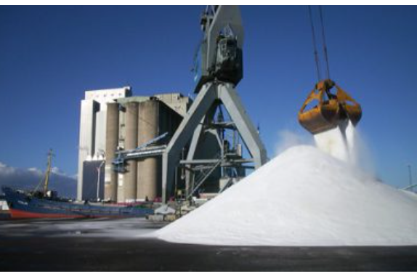
Hamnar och infrastruktur
Hallands Hamnar
Halmstad
Kajlängd: 3 km
Kajdjup: från 6,5-11 m, 4 RoRo-ramper.
Järnvägspendlar: Dagliga avgångar Mälardalen/Norrland.
Bilar
Container
Bulk
Spannmål, glasråvaror, gödning, salt och gips.
Varberg
Kajlängd: 1,4km
Kajdjup 10 m
Projektlast
Skogsprodukter

Slide 12
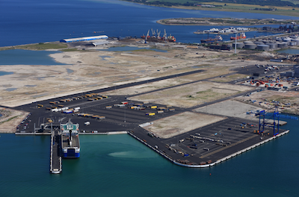
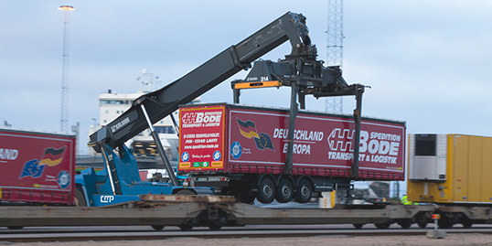
Hamnar och infrastruktur
Malmö Hamn ägs av Malmö Stad
Verksamheten drivs genom
Malmö Port, kommunalt bolag och CMP Copenhagen
Sammanslagning av Malmö hamn och Köpenhamns hamn
Norra Hamnen
RoRo
RoPax

Slide 13

Hamnar och infrastruktur
CMP i siffror
Kajlängd
16,5 km
Antal kajplatser
16
Godsmängd
15,5 miljoner ton per år
Största delen bulk
Sopor
Bilar
2 miljoner Toyota per år
RORO-enheter
Ca 300 000 per år

Slide 14
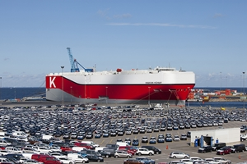
Hamnar och infrastruktur
CMP Copenhagen Malmö Port
Frihamnen
Bilar
Hub för bilar till Östersjöregionen
20-tal bilmärken
Terminaler
Köpenhamns terminalen
Toyota Nordic Hub Terminal
Autolink Terminal
Skandia Transport Terminal

Slide 15
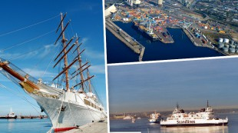
Hamnar och infrastruktur
Helsingborgs Hamn
Kommunaltbolag
Hamnen i siffror
468 000 ro ro enheter
Anlöp med färjor 32 122
274 000 20’ containrar (teu)
8,2 miljoner ton gods
53% Container
20,5% Bilfärjor
11,3 % Bulk
15,2% Lager
Ca 25 destinationer
14 tågpendlar

Slide 16

Hamnar och infrastruktur
Frukt
Rederi McAndrews
Veckoservice/två Hamnen och infrastruktur
Bilbao – Thamesport – Helsingborg – Gdynia – Teesport – Thamesport – Bilbao
250 containers per anlöp
Chiquita
Rederi MSC
Veckoservice

Slide 17
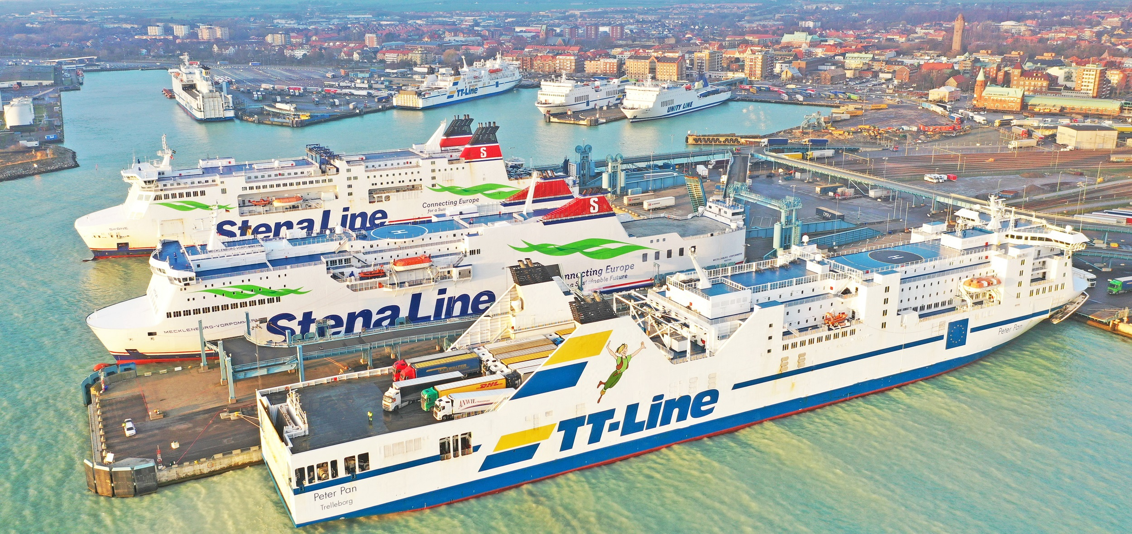
Hamnar och infrastruktur
Trelleborgs Hamn
Sveriges största Ro Ro hamn
773 000 ro ro enheter
Unity Line
Trelleborg – Swinoujscie
TT-Line
Travemünde
Rostock
Swinoujscie
Klaipeda
Stena Line
Rostock
Tåg-färja
Trelleborg - Rostock
Helsingborgs Hamn
468 000 ro ro enheter
Helsingborg – Helsingör
Avgång var 20:e minut
Notes:
15 ankomster och 15 avgångar) skapar en effektiv länk mellan hamnen och de fyra hamnarna i Travemünde, Rostock, Swinoujscie och Klaipeda.

Slide 18
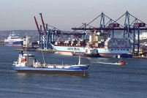
Hamnar och infrastruktur
Göteborgs Hamn – Ägs av Göteborgs Stad
Hamnen i siffror
• 885 000 containrar TEU
• 560 000 ro/ro-enheter
• 276 000 nya bilar
• 1,7 miljoner passagerare
• 21,1 miljoner ton olja
• 41 miljoner ton gods

Slide 19
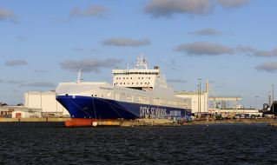
Hamnar och infrastruktur
Göteborgs Hamn
Verksamheten drivs av
Gothenburg Ro/Ro Terminal
DFDS Seaways
Cobelfreight
Transatlantic
APM Maersk Terminals
Container
Logent Ports and Terminals
Bilar

Slide 20
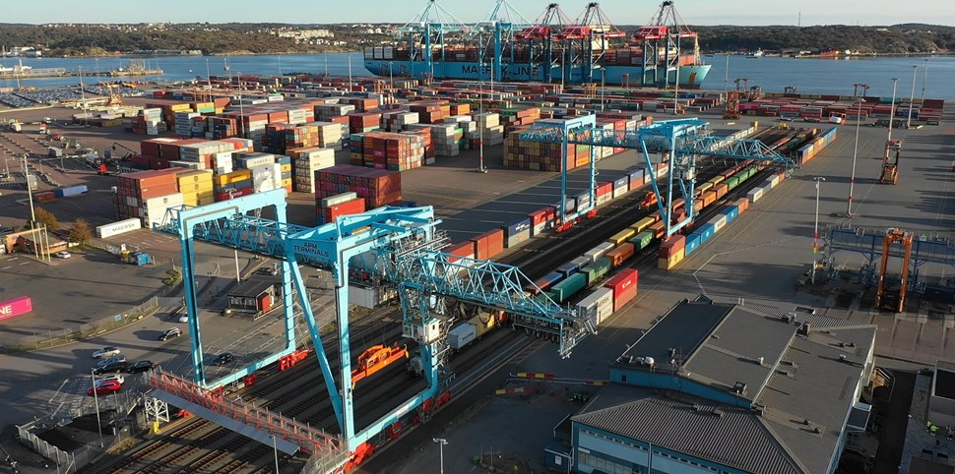
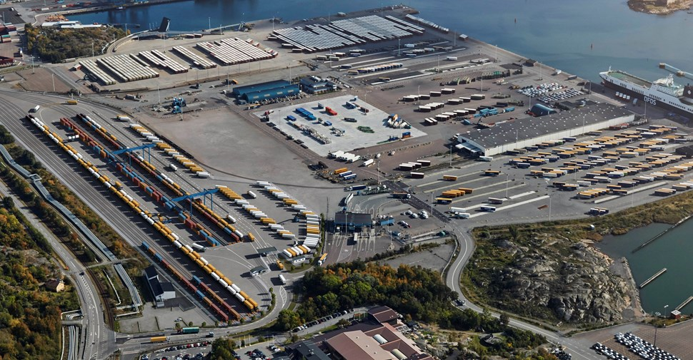
Hamnar och infrastruktur
Kombitrafik
Göteborgs Hamn
70% av lossade containers
Vidare med tåg
Ca 20% RO RO enheter
Containerterminalen i Gbg hamn
Gothenburg RORO terminal

Slide 21
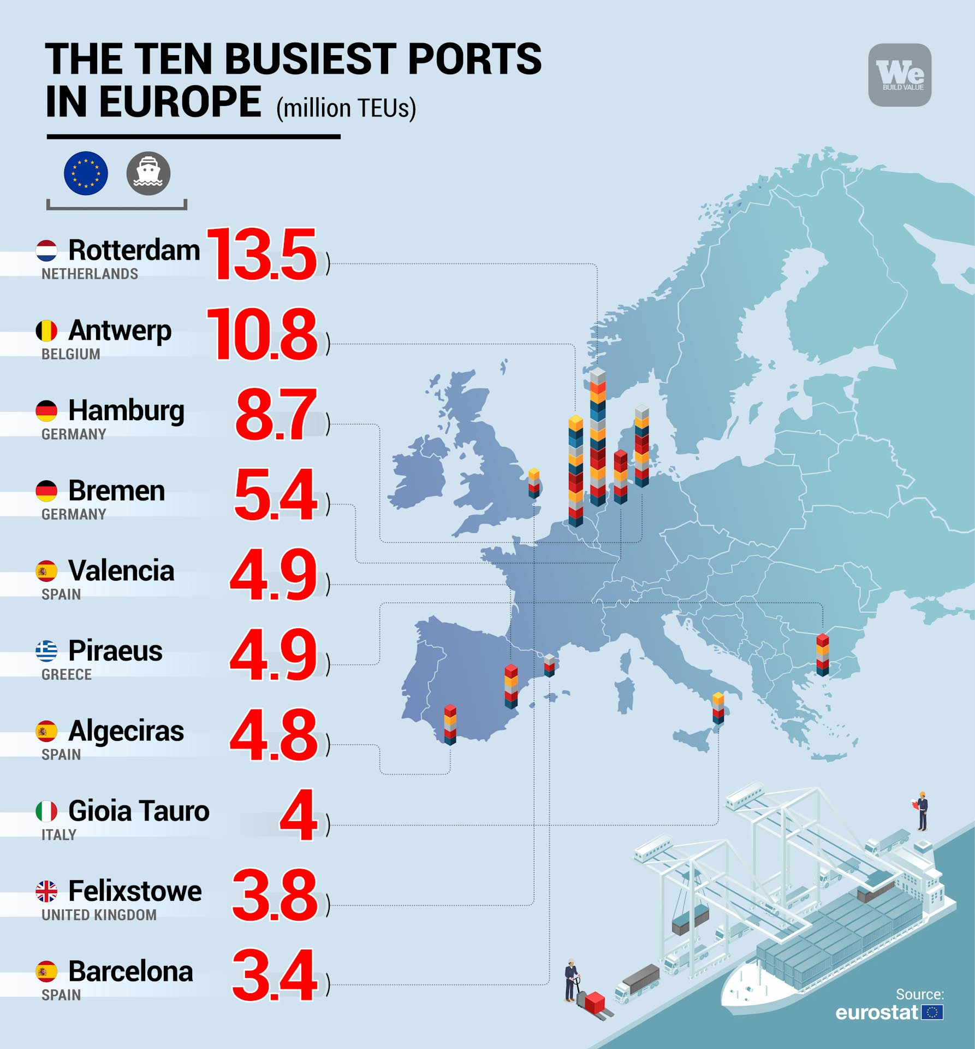

Slide 22
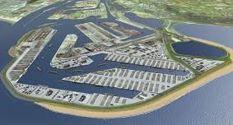
Hamnar och infrastruktur
Rotterdam
Europas största hamn per hanterat ton
470 miljoner ton
13,5 miljoner teus
350 miljoner konsumenter
Inre vattenvägar
Notes:
Gbg 41 miljoner ton

Slide 23
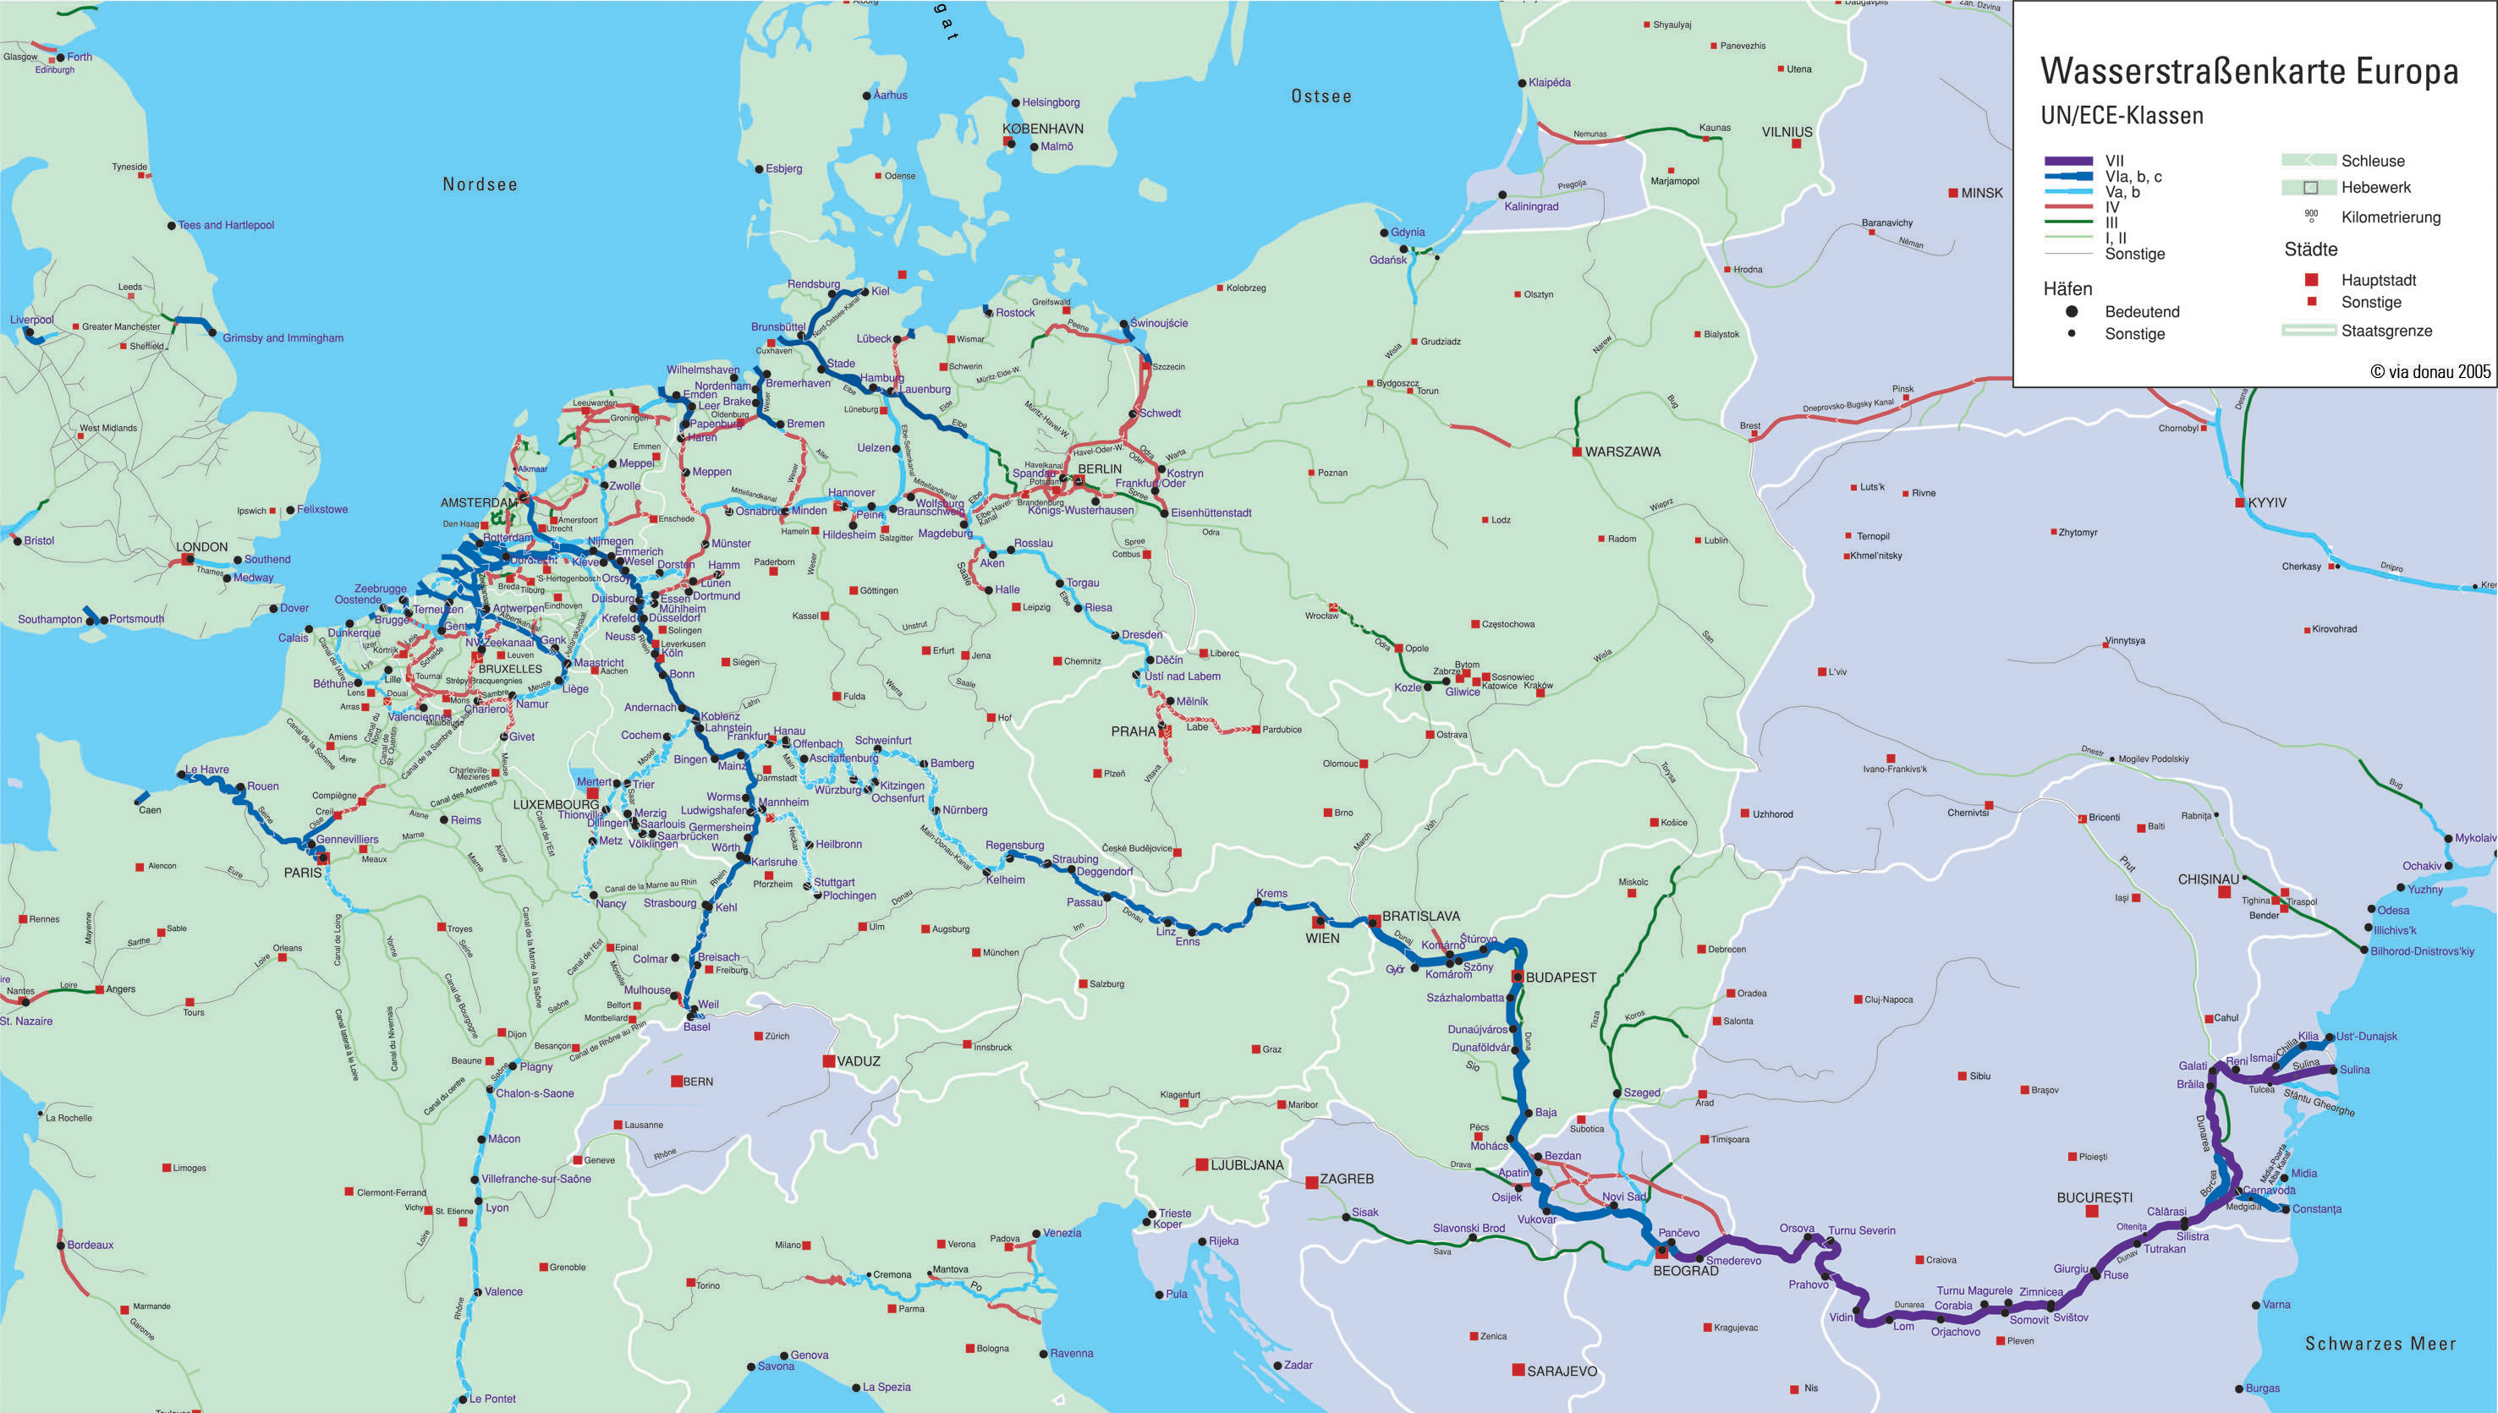
Hamnar och infrastruktur
100 000 fartyg trafikerar mellan Rotterdams hamn och Europas inre vattenvägar
30 000 fartyg trafikerar Rotterdams hamn utrikes
http://www.portofdortmund.com/fileadmin/img/englische_Fassung/73_europa__ische_wasserstrassenkarte.jpg

Slide 24
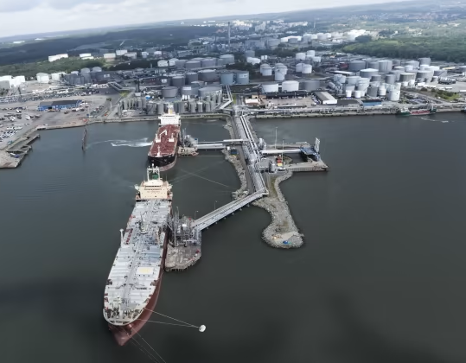
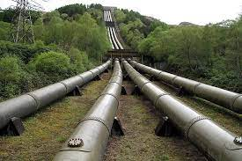
Pipelines

Slide 25
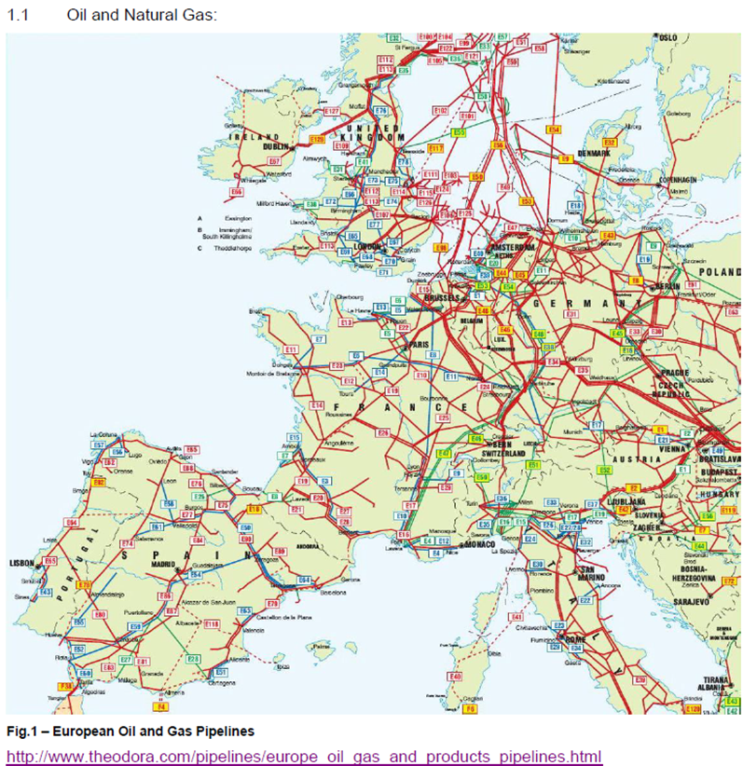
Pipelines
Pipelines för olja och gas i Europa
Ca 200 000km
Sveriges längd är 1572 km Treriksröset i norr till Smygehuk i söder

Slide 26
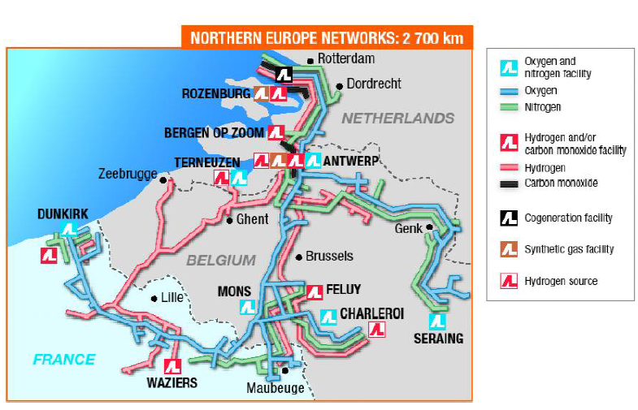
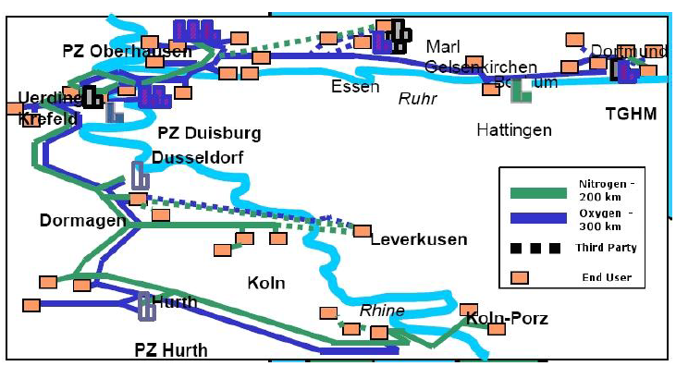
Pipelines

Slide 27
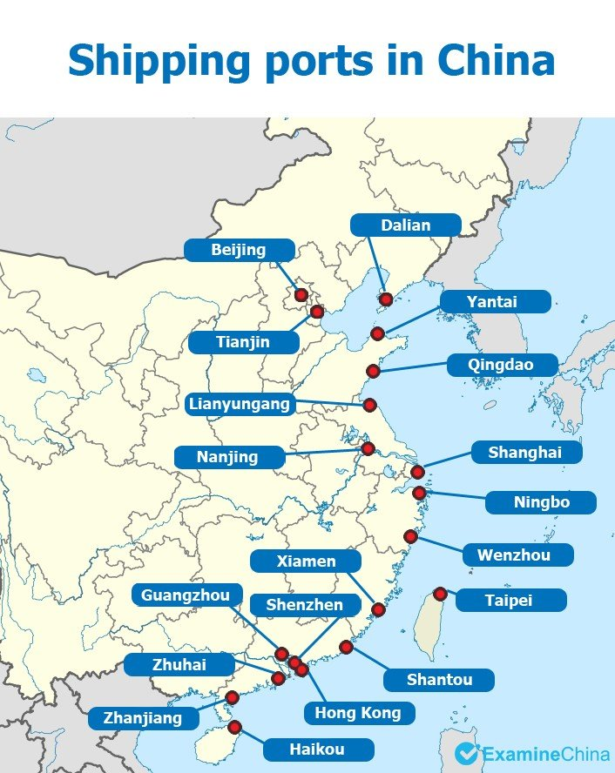
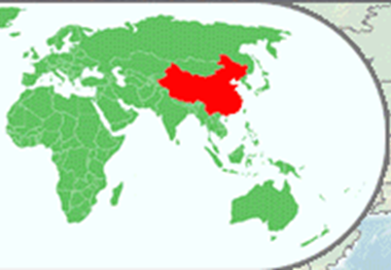
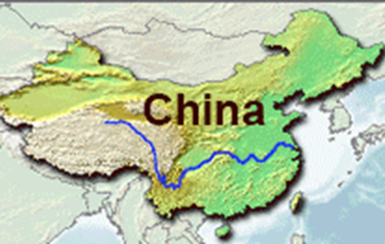

Slide 28
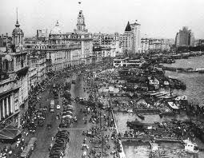
Hamnar och infrastruktur
Shanghai Old Container Port
Vattendjup
Låg hanteringskapacitet
In-och utförsel process

Slide 29
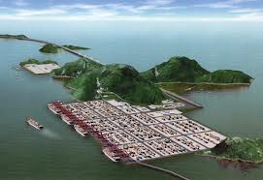
Hamnar och infrastruktur
Shanghai – Yangshang Deepwater Port 2005
2010 världens största hamn 29 miljoner teus/år
2021 43,6 miljoner (teu) 20’ containers/år
Snitt 80 000 teus per vecka
Rekord 143 000 teus per vecka
Shengdong Intl Container Terminal
156 st kranar, 23 m bred
43 kajplatser

Slide 30
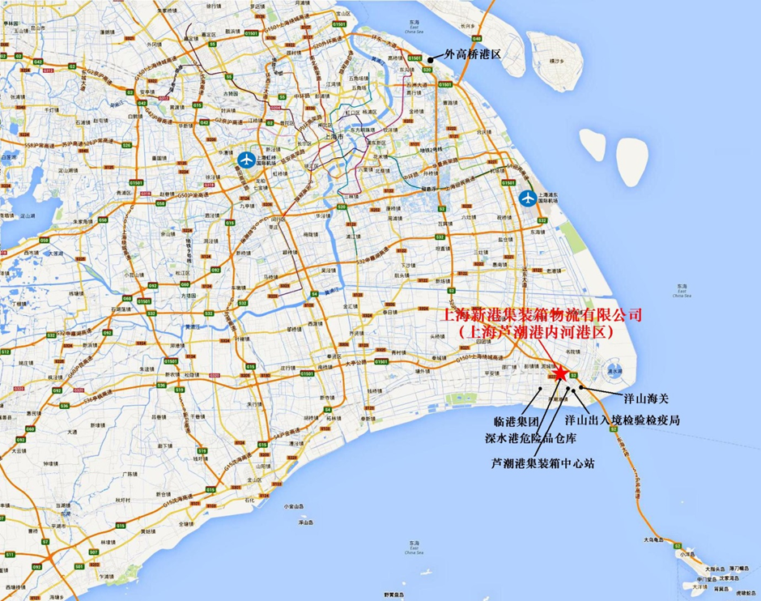
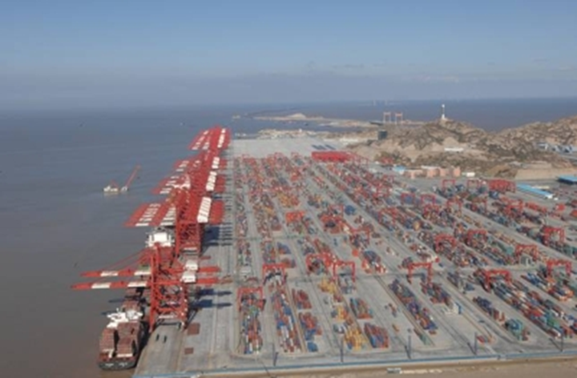
Hamnar och infrastruktur
Notes:
34 st kranar, 23 m bred

Slide 31
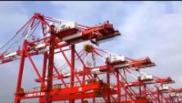

Slide 32
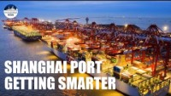

Slide 33

Hamnar och infrastruktur
Notes:
Kinas längsta flod, som med sina 6 300 kilometer är den längsta floden i Kina
och Asien, samt världens tredje längsta flod (efter Nilen och Amazonfloden)

Slide 34
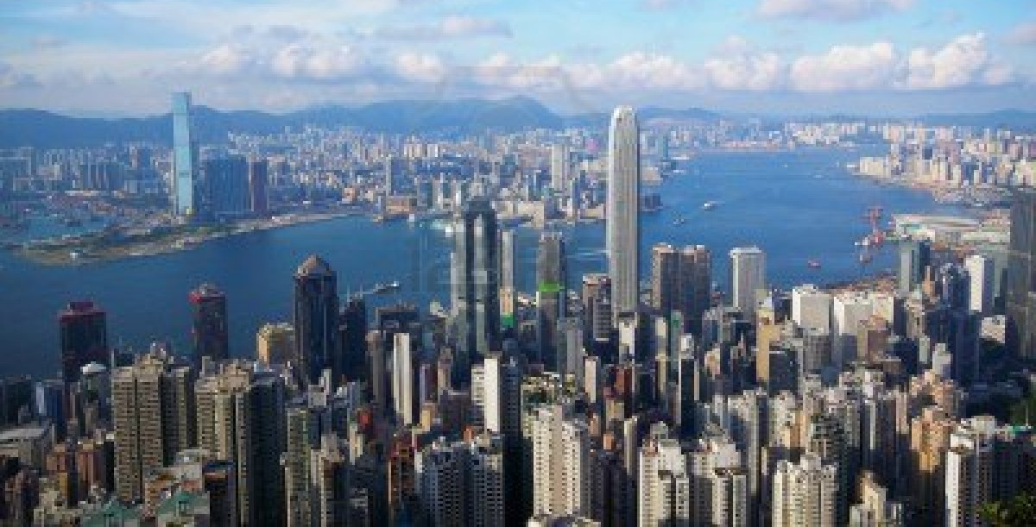
Hamnar och infrastruktur
50 000 floder
Huangpufloden
Yangtzefloden
Nanijing
Wuhan
Chongqing
Pearl River Delta
Xijiang River
North River
East River
Tanjiang River

Slide 35
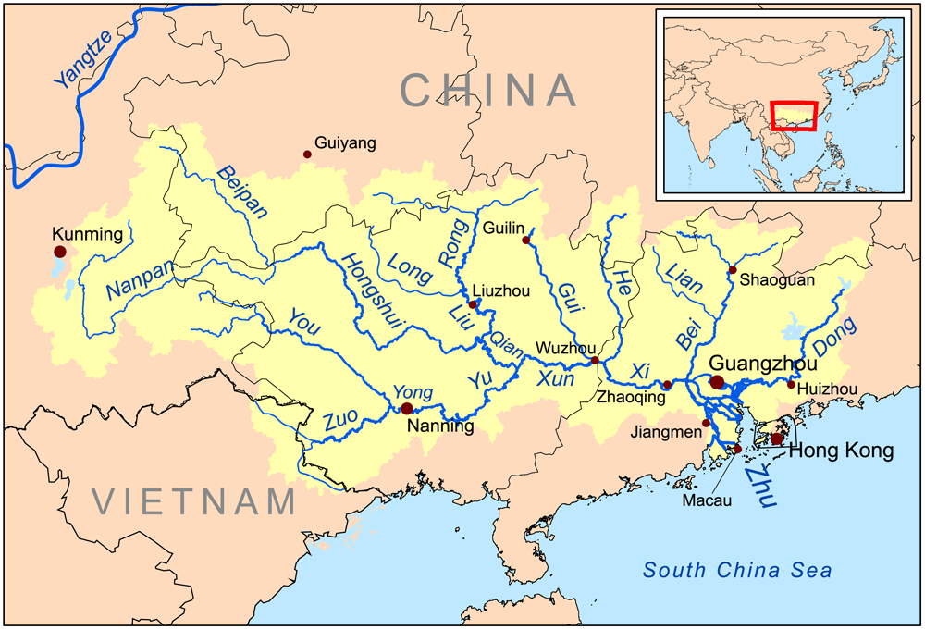
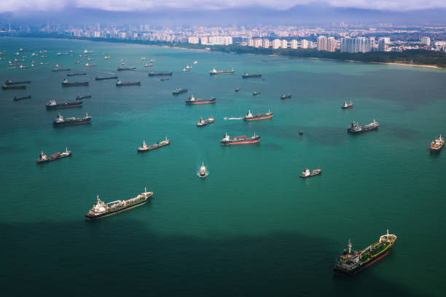
Hamnar och infrastruktur

Slide 36
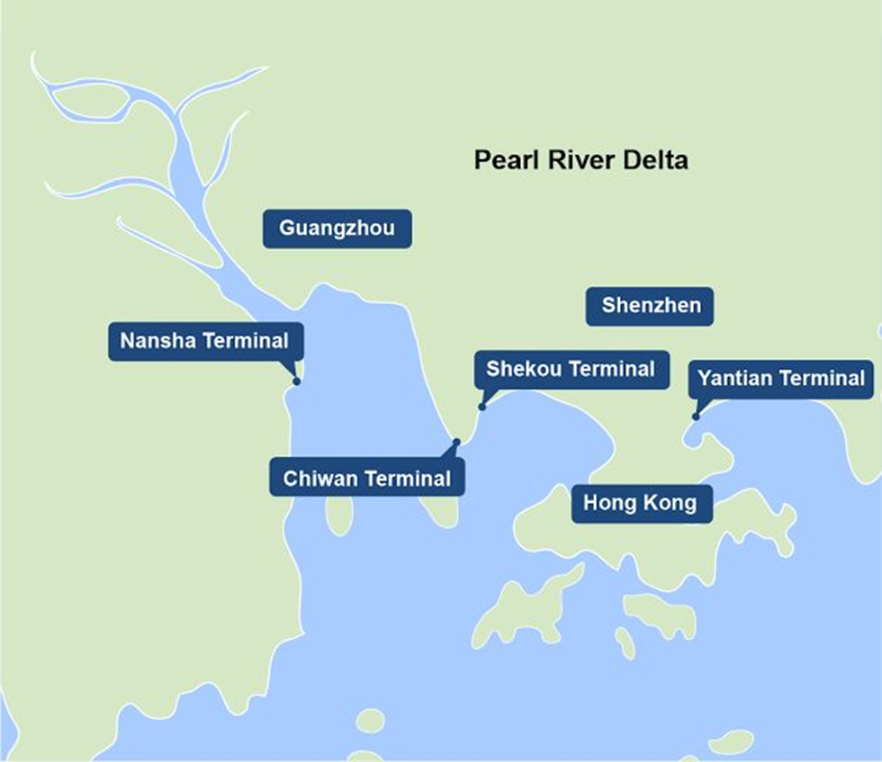
Hamnar och infrastruktur
Shenzhen 27,7 miljoner teus
Hong Kong 20 miljoner teus
Guangzhou 21,8 miljoner teus
Yantian 21,7 miljoner teus

Slide 37
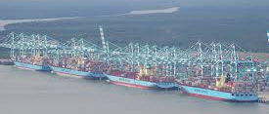
Hamnar och infrastruktur
Singapore
37 miljoner teu 2021
90 000 fartyg
52 kajplatser för containerfartyg
Tanjung Pelepas
Maerks Line
12, miljoner teus
14 kajplatser
58 kranar

Slide 38
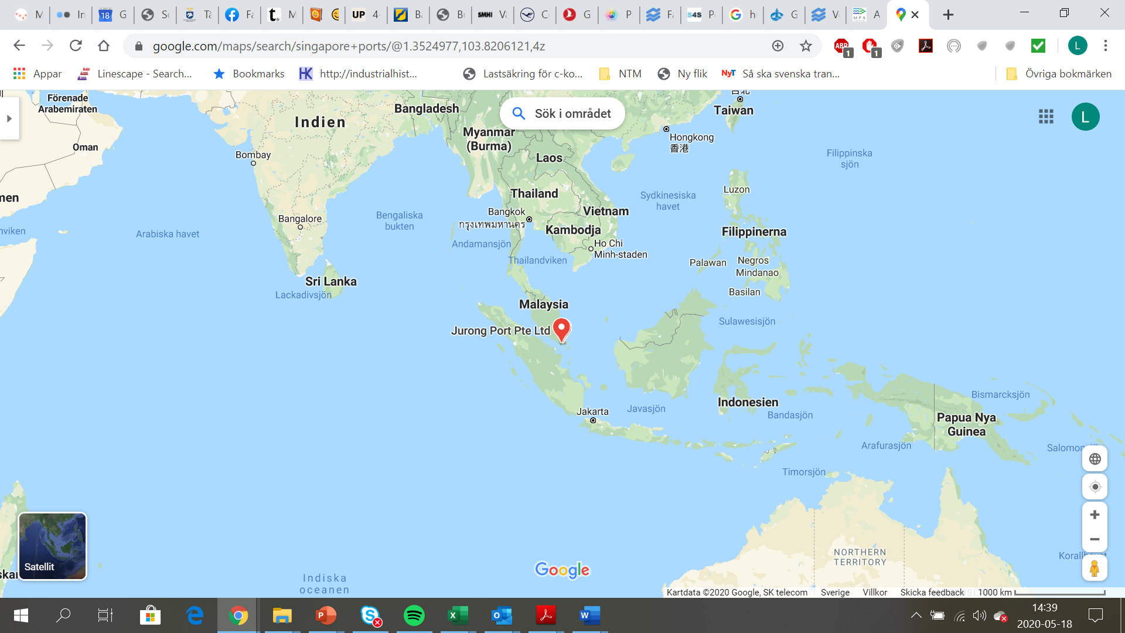
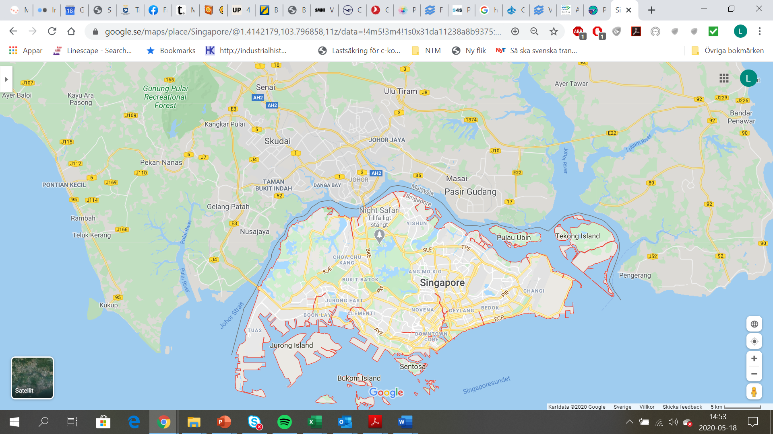
Singapore
Yta: 719 km2
(Ölands yta 1350 km2)
Invånare 5,6 miljoner
Malaysia
Tanjung Pelepas

